Slide 1
«ВОЛГА – ВЕЛИКАЯ РЕКА РОССИИ»
Учитель географии: Мосина Т.А.

Slide 2
Цель урока:
Образовательные:
cформировать представление о реке и её частях; речной системе и её элементах; элементах речной долины; причинно-следственных связях (зависимость направления течения реки от характера рельефа, режима реки от климата).
Развивающие:
продолжить формирование умений работать с географической картой, составлять описание географического объекта – реки; умения выделять главное в изучаемом материале;
способствовать развитию общенаучных навыков и умений: анализировать, обобщать, делать выводы.
Воспитательные:
развивать познавательный интерес к предмету;
продолжить формирование нравственных качеств, сотрудничества и взаимопомощи;
использовать материал урока для воспитания любви к родному краю, бережного отношения к природе.

Slide 3
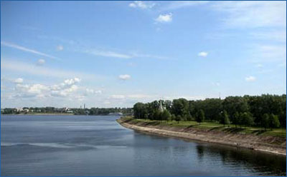
О Волге Вот отсюда, именно отсюда, Из глубины лесного родника Выбегает голубое чудо- Русская великая река. Н. Палькин

Slide 4
Географические сведения
Волга берёт начало на Валдайской возвышенности (на высоте 228 м), впадает в Каспийское море.
Устье лежит на 28 м ниже уровня океана.
Общее падение — 256 м. Волга принимает около 200 притоков. Левые притоки многочисленнее и многоводнее правых. Речная система бассейна Волги включает 151 тыс. водотоков (реки, ручьи и временные водотоки) общей протяжённостью 574 тыс. км.
Бассейн Волги занимает около 1/3 Европейской территории России и простирается от Валдайской и Среднерусской возвышенностей на западе до Урала на востоке.
На широте Саратова бассейн резко суживается и от Камышина до Каспийского моря Волга течёт, не имея притоков. Волгу принято делить на 3 части: верхняя Волга — от истока до устья Оки, средняя Волга — от впадения Оки до устья Камы и нижняя Волга — от впадения Камы до устья.

Slide 5
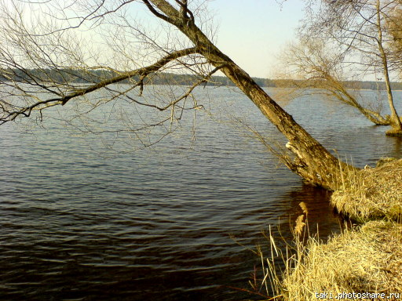
Река Волга

Slide 6
Что такое река?
Река- природный водный поток (водоток), текущий в выработанном им углублении — постоянном естественном русле и питающийся за счёт поверхностного и подземного стока с его бассейна.

Slide 7
Какие части имеет река?
Исток - начало реки.
Устье - место впадения реки в другую, море, озеро, океан.
Приток -ручейки, впадающие в реку.
Речная система - река со всеми притоками.
Бассейн реки - территория, с которой стекает вода в реку и её притоки.

Slide 8
Если мысленно перевернуть карту так, чтобы устье реки оказалось внизу, то можно увидеть, как речная система превращается в дерево с раскидистой кроной.

Slide 9
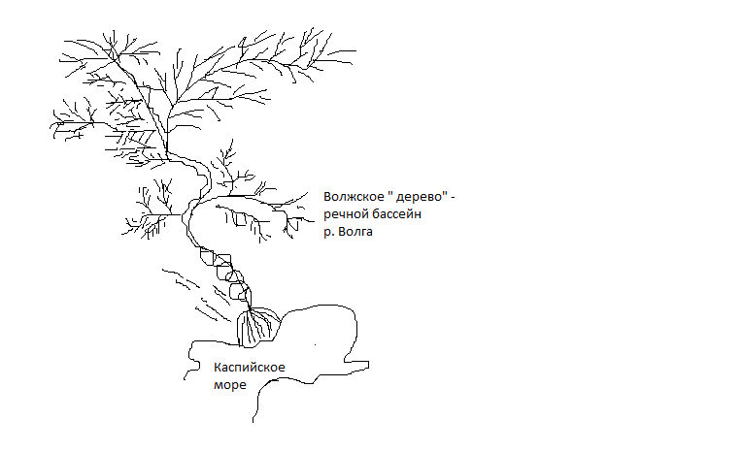
Главная река - ствол дерева, её притоки - ветви.

Slide 10
Физические сведения
Основное питание Волги осуществляется снеговыми (60 % годового стока), грунтовыми (30 %) и дождевыми (10 %) водами.
Естественный режим характеризуется весенним половодьем (апрель — июнь), малой водностью в период летней и зимней межени и осенними дождевыми паводками (октябрь).
Годовые колебания уровня Волги до регулирования достигали у Твери 11 м, ниже Камского устья — 15—17 м и у Астрахани — 3 м.
С постройкой водохранилищ сток Волги зарегулирован, колебания уровня резко уменьшились. Ниже Волгограда река теряет около 2 % своего расхода на испарение. Максимальные расходы воды в период половодья в прошлом ниже впадения Камы достигали 67 000 м³/сек, а у Волгограда в результате разлива по пойме не превышали 52 000 м³/сек.

Slide 11
Волга, Волга, Волга…
Волга - это не просто крупнейшая река Европы, пятая по длине в России и шестая - на всём материке Евразии. Это главная улица России.
Волга - это символ и любовь России; народ ласково называет реку Волга-матушка.
Волга, мать русских рек, "красавица народная, как море полноводная", воспетая в сотнях песен. Каждый зримо представляет, как выплывали "из-за острова на стрежень" острогрудые челны расписной вольницы.
Свою любовь к Волге выразили в своих произведениях великие писатели и поэты, художники, музыканты.

Slide 12
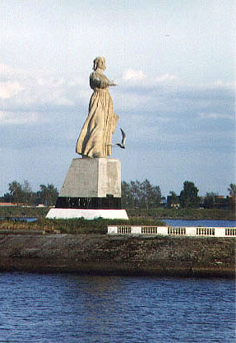
Волга – это не просто река, это история, поэзия, музыка, культура и любовь всей России
Когда-то выбежала Волга Послушать голос ветерка, Сбежать с Валдая ненадолго А получилось – на века.

Slide 13
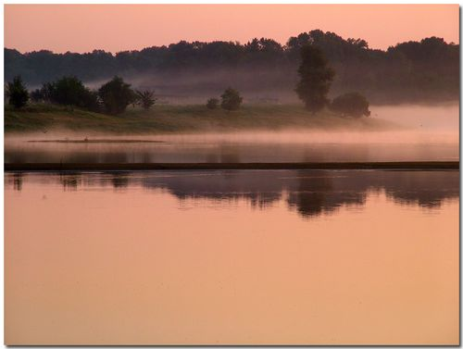
На берегу Волги

